Slide 1
България – християнска държава

Slide 2
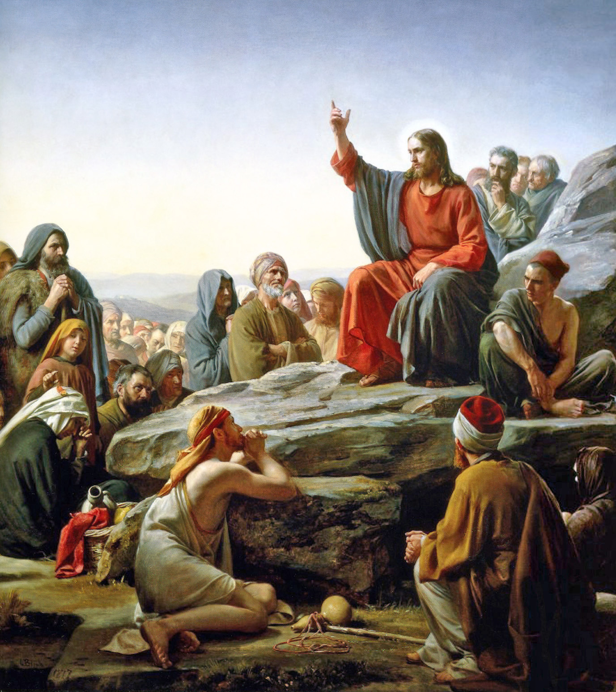
Християнството
През 1. век възниква нова религия – християнство.
То проповядвало равенство, мир и обич.
Хората, които не приели християнството, се смятали за езичници.
Исус Христос проповядва от планината, худ. Карл Блох

Slide 3
Покръстване на българите
През 864 г. византийски духовници покръстили хан Борис.
Владетелят приел името Михаил и титлата княз.
След това било покръстено цялото население на държавата.
През 870 г. била създадена самостоятелна Българска църква.
Покръстването на българите, Манасиева хроника, 14. век
Княз Борис

Slide 4
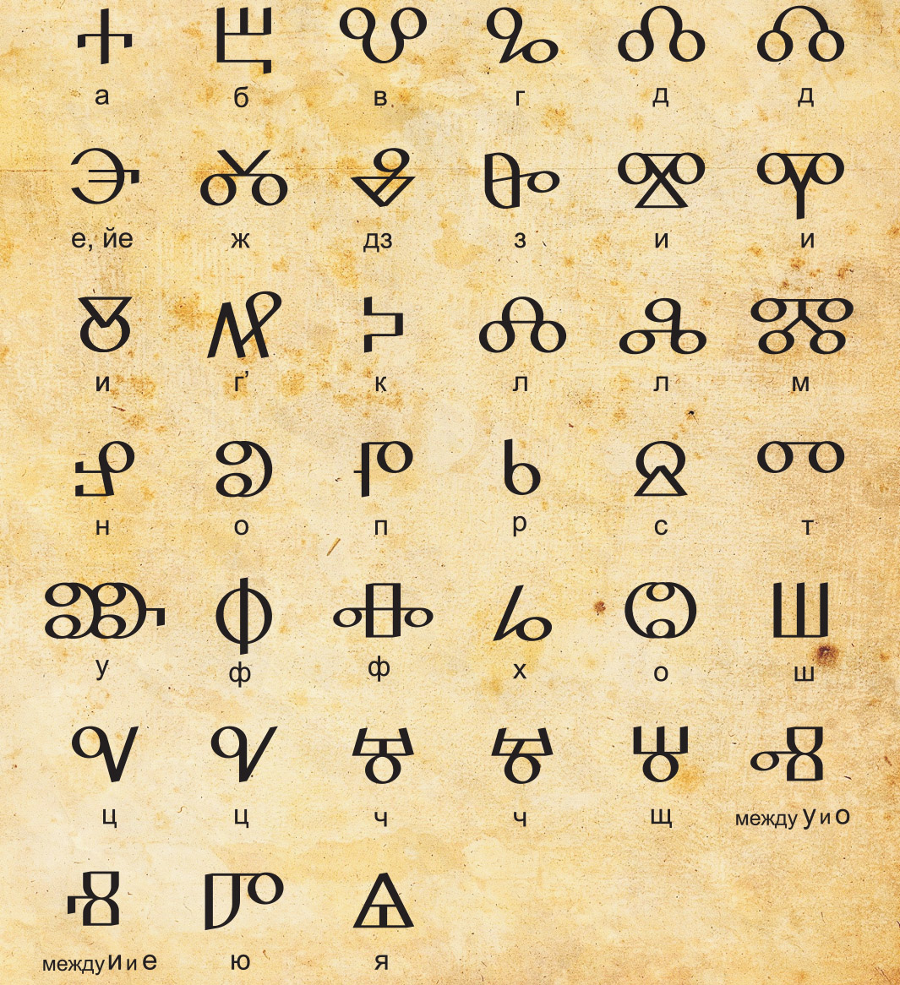
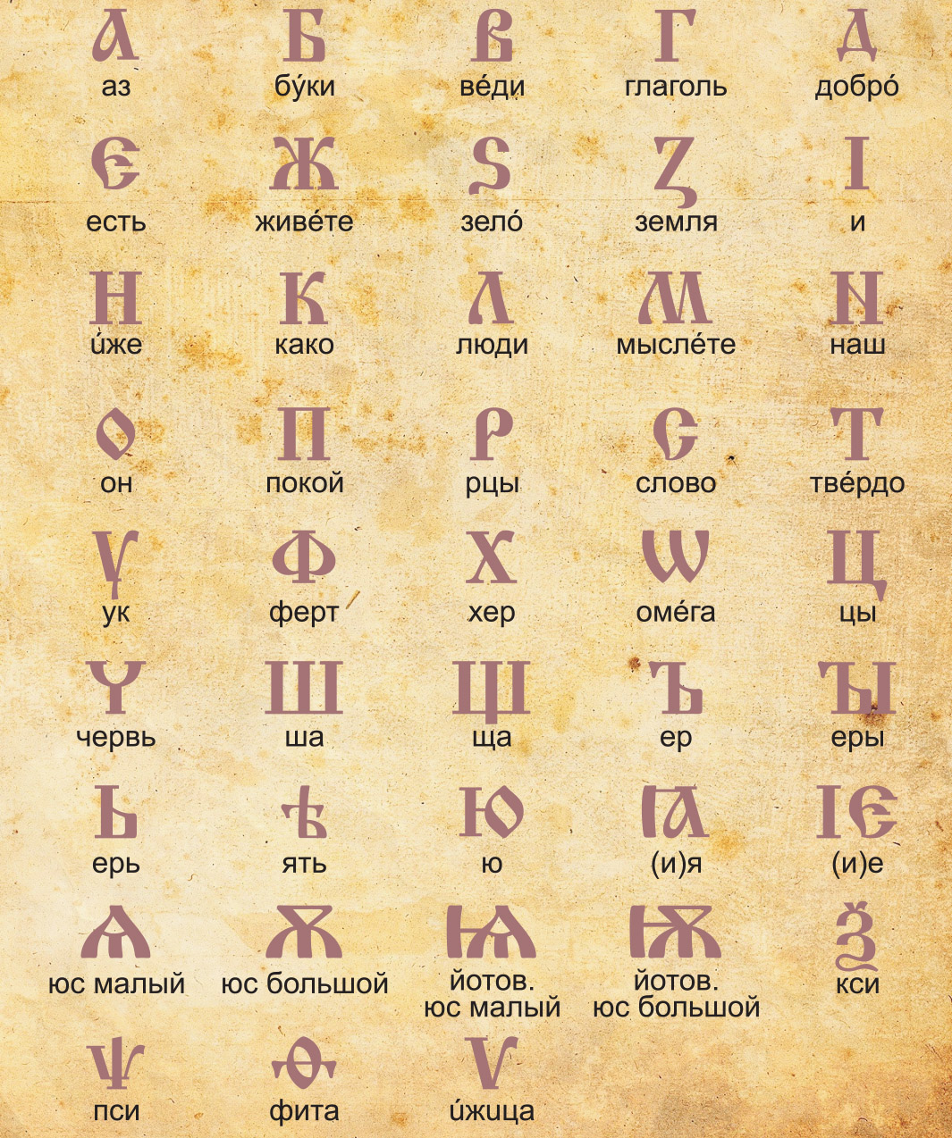
Славянската писменост
През 855 г. братята Кирил и Методий създали азбука, наречена глаголица.
Княз Борис приел в България много от учениците на Кирил и Методий.
Климент създал нова писменост, наречена кирилица, на която се превеждали църковните книги.
Глаголица
Кирилица

